Slide 2

Daniel 8
PARTE 1

Slide 3
Introdução

Slide 4

As profecias de Daniel são paralelas
Notes:
isto é, elas repetem o seu significado embora utilizem símbolos diferentes. . O capítulo 8 de Daniel está visceralmente ligado ao capítulo 7, e o 7 ligado ao capítulo 2. Há muitas semelhanças entre o 7 e o 8.

Slide 5
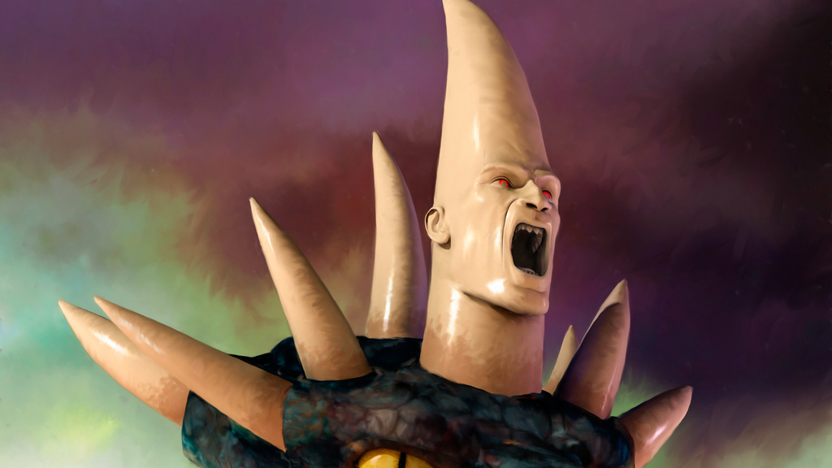
há um chifre pequeno nas duas visões, e eles praticam as mesmas ações.

Slide 6
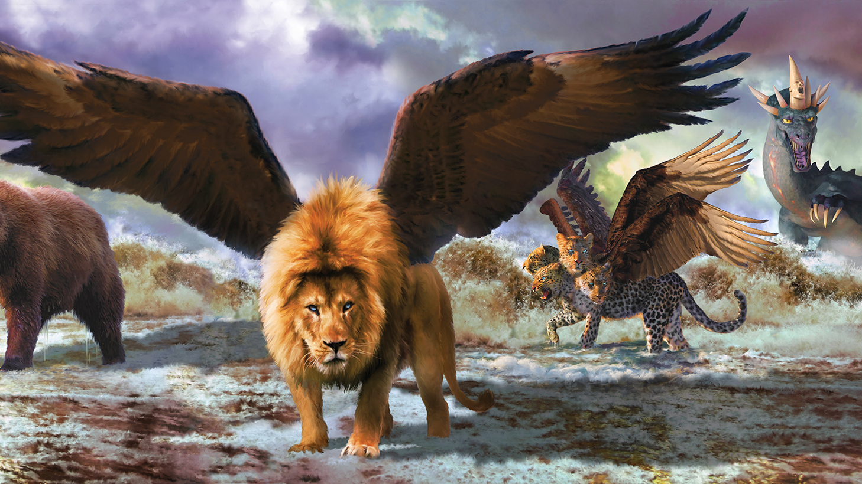
Outras coincidências são o uso de animais para representar as nações e um anjo que vem explicar as visões.

Slide 7
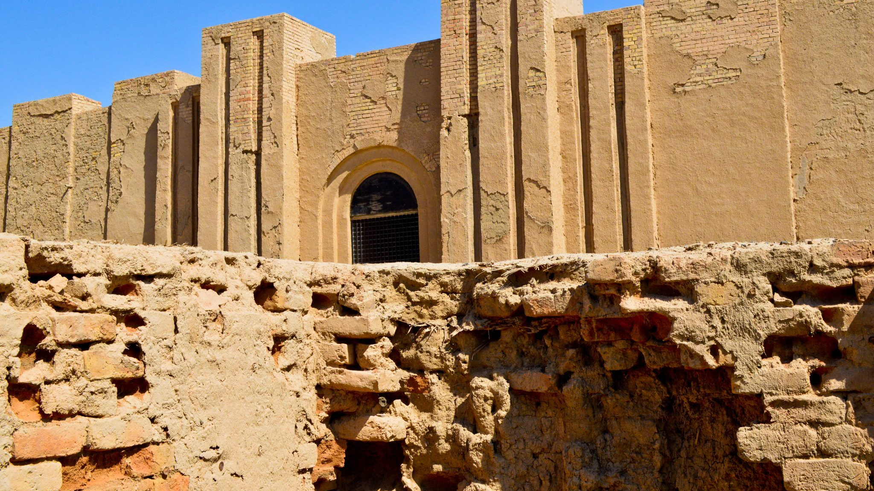
Faltando menos de uma década para a queda de Babilônia, Deus não colocou Babilônia na visão.

Slide 8

Esta visão é mais íntima e revela detalhes especialmente ao povo de Deus.

Slide 9
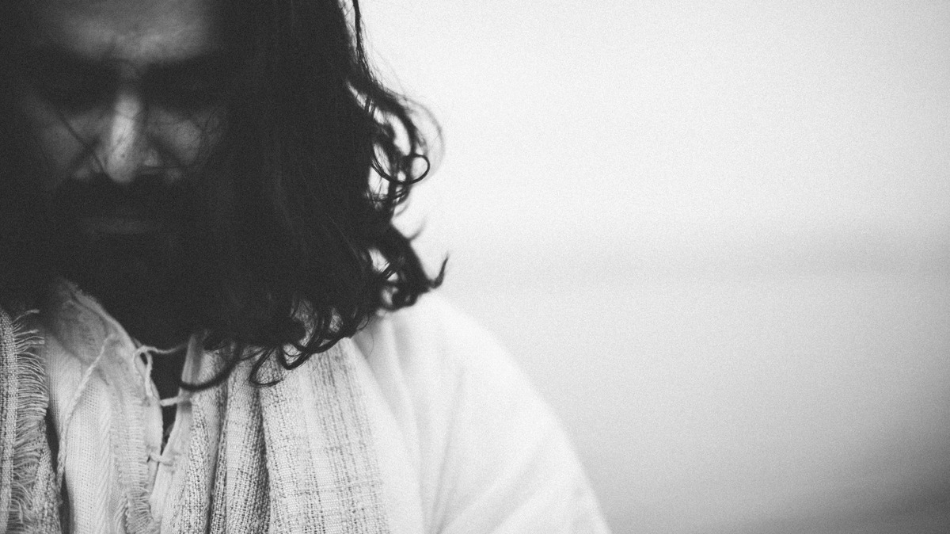
Mostra o destino do povo de Deus, e particularmente de seu Rei, o Messias

Slide 10
I. A Visão do Bode e do Carneiro. (Daniel 8:1-6)

Slide 11
“E vi na visão; e sucedeu que, quando vi, eu estava na cidadela de Susã, na província de Elão; vi, pois, na visão, que eu estava junto ao rio Ulai. E levantei os meus olhos, e vi, e eis que um carneiro estava diante do rio, o qual tinha dois chifres; e os dois chifres eram altos, mas um era mais alto do que o outro; e o mais alto subiu por último. Vi que o carneiro dava marradas para o ocidente, e para o norte e para o sul; e nenhum dos animais lhe podia resistir; nem havia quem pudesse livrar-se da sua mão; e ele fazia conforme a sua vontade, e se engrandecia. E, estando eu considerando, eis que um bode vinha do ocidente sobre toda a terra, mas sem tocar no chão; e aquele bode tinha um chifre insigne entre os olhos. E dirigiu-se ao carneiro que tinha os dois chifres, ao qual eu tinha visto em pé diante do rio, e correu contra ele no ímpeto da sua força. E vi-o chegar perto do carneiro, enfurecido contra ele, e ferindo-o quebrou-lhe os dois chifres, pois não havia força no carneiro para lhe resistir, e o bode o lançou por terra, e o pisou aos pés; não houve quem pudesse livrar o carneiro da sua mão. E o bode se engrandeceu sobremaneira; mas, estando na sua maior força, aquele grande chifre foi quebrado; e no seu lugar subiram outros quatro também insignes, para os quatro ventos do céu.”
Daniel 8:2-8

Slide 12
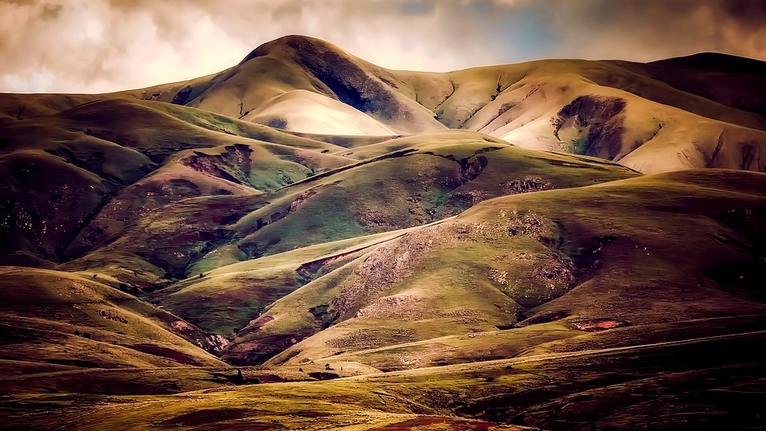
A grande diferença entre os dois capítulos (7 e 8) está nos animais que aparecem, e há uma razão para isto.

Slide 13
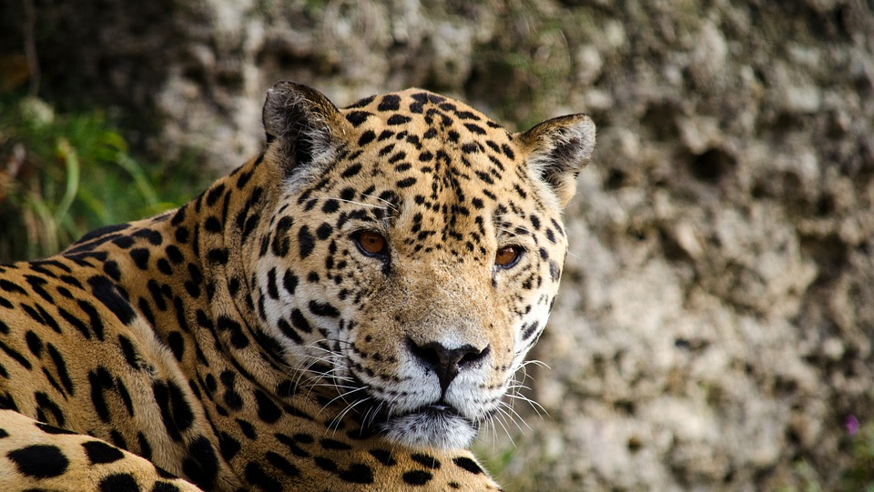
No capítulo anterior, os animais são predadores, considerados imundos na cultura judaica.

Slide 14
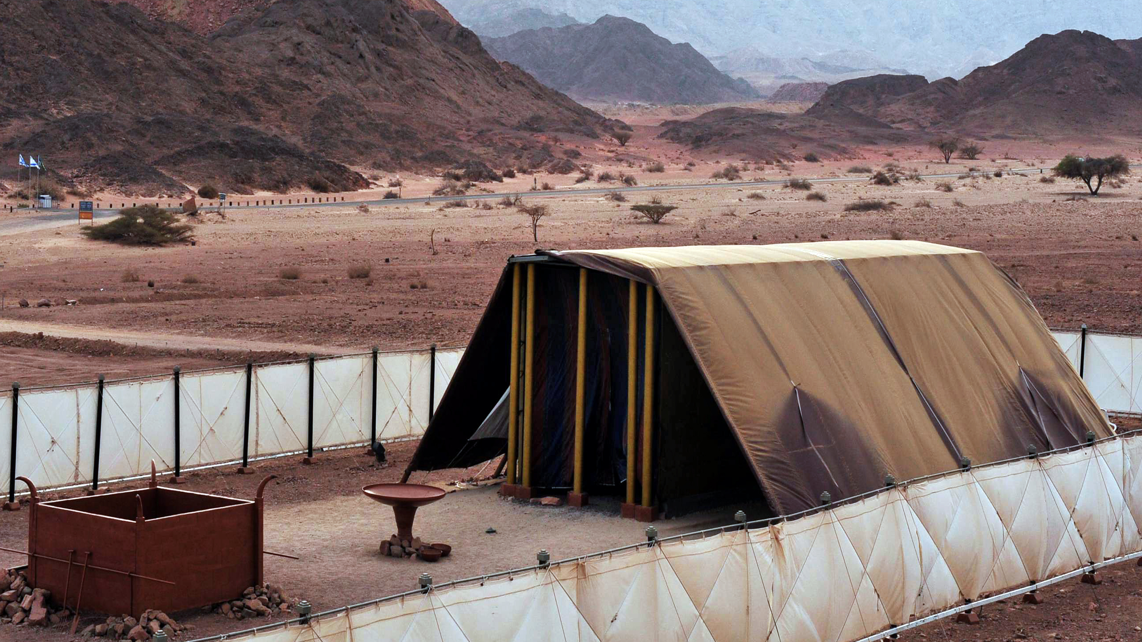
Já os animais do capítulo 8 são limpos, mas do que isto, são animais usados nos rituais de adoração do santuário.
Notes:
Especificamente eram animais utilizados em uma das mais sagradas festividades israelitas, o chamado Yom Kippur, ou Dia da Expiação, descrito em Levítico 16 onde eram sacrificados tanto um carneiro como um bode. Há uma motivação bem clara para ser assim. O foco deste capítulo está no santuário, seus ritos e seus participantes. Desde o começo Deus mostra qual é a ênfase.

Slide 15
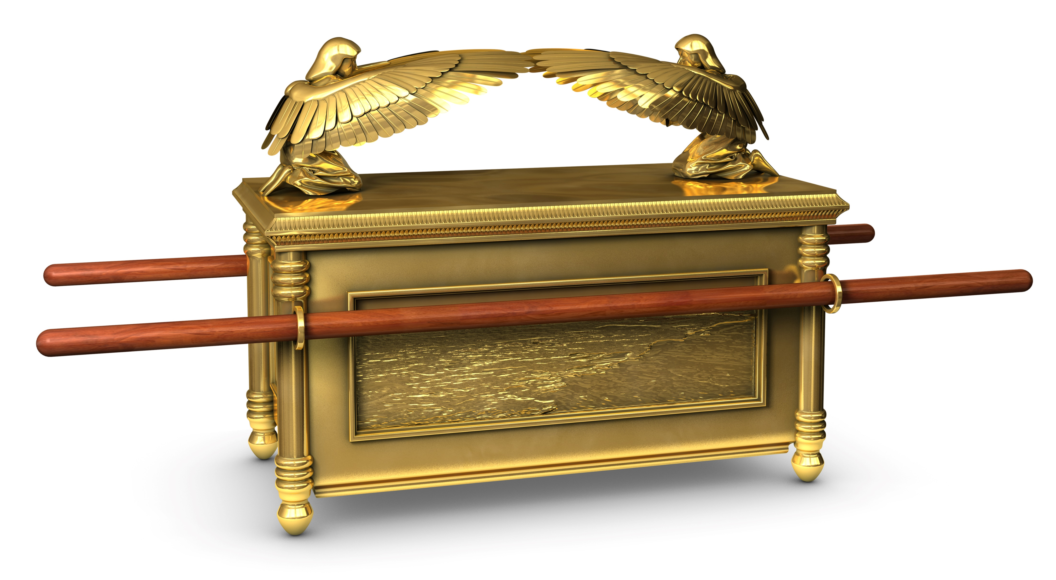
O foco deste capítulo está no santuário, seus ritos e seus participantes.

Slide 16
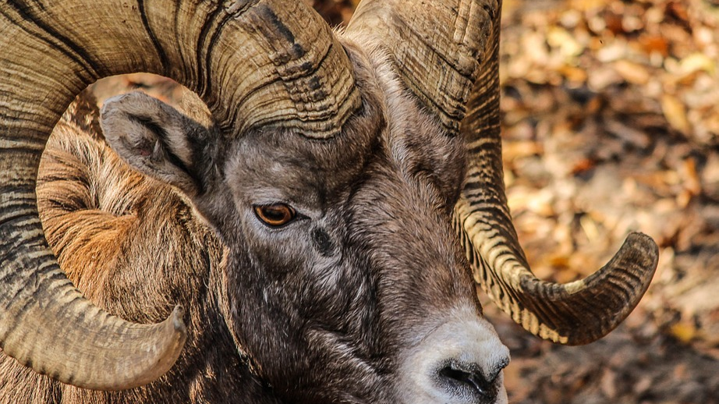
a
O primeiro animal que aparece é um carneiro.
Notes:
Nesta visão Deus ignora a Babilônia e inicia a visão já com a Medo-Pérsia. Por isto Daniel se vê junto a capital do império Medo-Persa, Susã. O Carneiro avança para o Oeste, o Norte e o Sul, logo, ele provém do Leste. O império Medo-Persa era o que tinha sua sede mais ao oriente dos quatro retratados em Daniel. Há uma explicação lógica para os chifres. Um é maior do que o outro, os Persas eram maiores que os Medos, e a afirmação “o maior surgiu por último”, é uma descrição histórica destes povos. Os medos já eram fortes muitos séculos antes de os persas se tornarem um forte povo. Mas os persas os superaram e tornaram-se predominantes na região e em sua aliança com os medos.

Slide 17
“Aquele carneiro que viste com dois chifres são os reis da Média e da Pérsia.”
Daniel 8:20

Slide 18
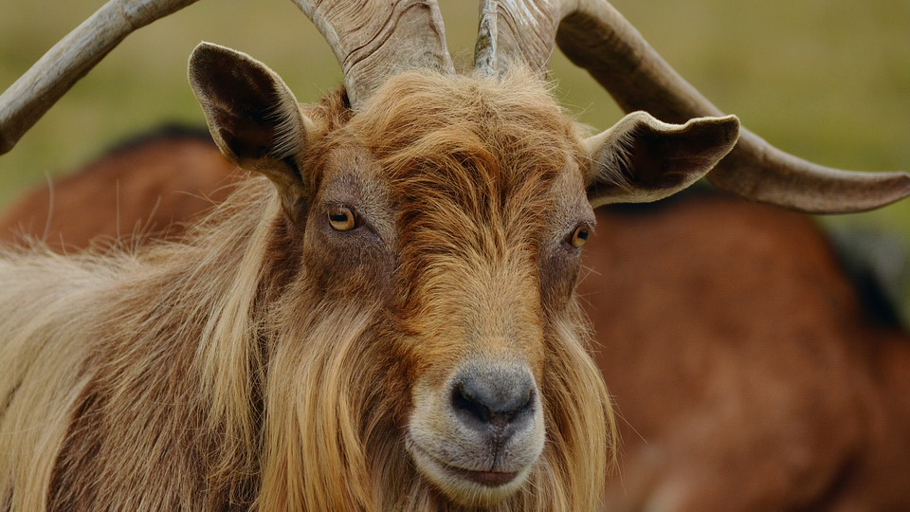
b
O próximo animal visto é um bode peludo.
Notes:
Ele vem do ocidente sem tocar o chão. Isto indica rapidez, a mesma rapidez que também é simbolizada no leopardo de quatro asas do capítulo 7. Estes dois animais representam o mesmo império, o da Grécia. A Grécia superou a Medo-Pérsia em 331 a.C e tornou-se a grande potência mundial.

Slide 19
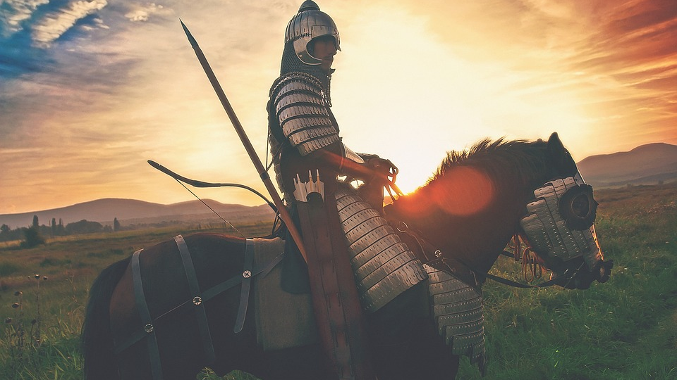
O “chifre grande no meio da testa” é uma referência ao seu grande conquistador Alexandre o Grande.
Notes:
em dez anos Alexandre fez conquistas desde o Mar Egeu até as montanhas da Índia. Não pode, no entanto, governar o vasto império conquistado. Na celebração de vitória ele morreu e, depois de alguma disputa, seu legado foi divido entre seus quatro generais, Lisímaco, Cassandro, Ptolomeu e Seleuco que são simbolizados pelos quatro chifres que subiram quando o grande chifre foi quebrado.

Slide 20
“Mas o bode peludo é o rei da Grécia; e o grande chifre que tinha entre os olhos é o primeiro rei; O ter sido quebrado, levantando-se quatro em lugar dele, significa que quatro reinos se levantarão da mesma nação, mas não com a força dele.”
Daniel 8:21,22

Slide 21
II. O chifre pequeno. (Daniel 8:9-14)

Slide 22
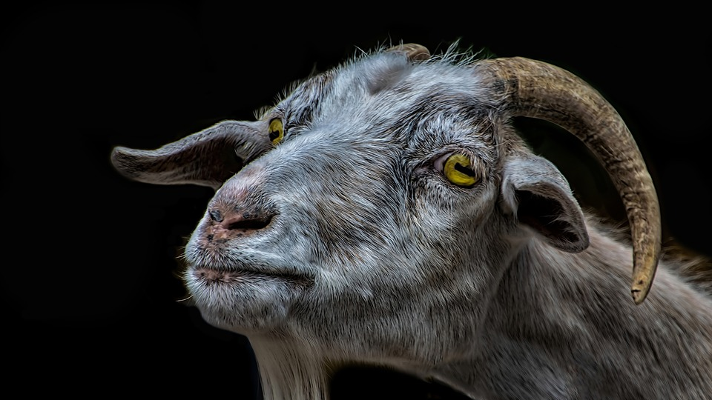
a
de um dos chifres saiu um chifre pequeno.
Notes:
Isto representaria que o chifre pequeno sai de um dos quatro reinos que surgiram do império grego. O texto original hebraico, no entanto, não contém a palavra chifre, diz apenas “de um deles”. Outras versões como a Almeida Fiel e a Nova Versão Internacional traduzem apenas “de um deles” sendo assim mais fiéis ao texto original.

Slide 23
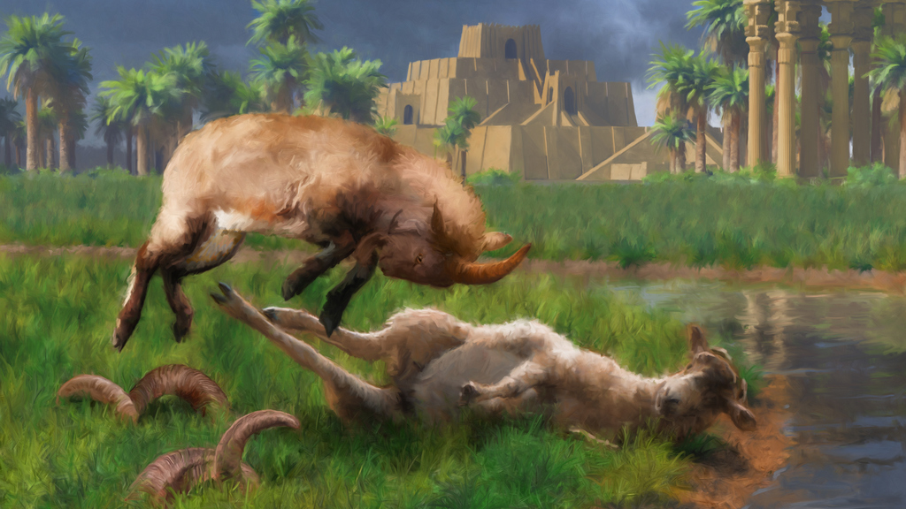
b
de onde provém o chifre pequeno

Slide 24
O bode tornou-se muito grande, mas no auge da sua força o seu grande chifre foi quebrado, e em seu lugar cresceram quatro chifres enormes, na direção dos quatro ventos dos céus.
De um deles saiu um outro chifre, que começou pequeno, mas cresceu em poder na direção do sul, do leste e da Terra Magnífica.
Daniel 8:8,9 (NVI)

Slide 25

o chifre pequeno vem de um dos pontos cardeais
Notes:
e não de outro chifre. Para identificarmos de que ponto cardeal o chifre provém, precisamos analisar para onde ele avança. O texto afirma que o chifre cresce para o oriente (leste), o sul e a terra gloriosa. A palavra gloriosa em hebraico é tseby, é bastante semelhante a palavra norte, tsafon. Talvez o profeta estivesse fazendo um trocadilho ou usando uma linguagem antiga para se referir ao Norte.

Slide 26

o chifre cresce para o sul, o norte e o leste, podemos então com certeza dizer que ele vem do Oeste.

Slide 27
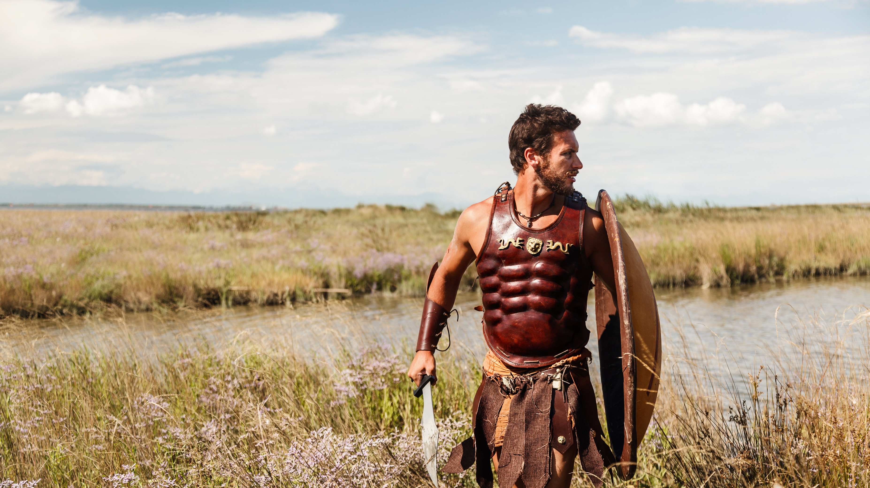
c
De todos os impérios tratados, o que tinha sua capital mais ao oeste era o Império Romano.
Notes:
. Nesta compreensão também mantemos a coerência com as outras visões de Daniel e sua interpretação na sequência dos grandes impérios mundiais. Há dois momentos de Roma descritos nos versículos 9 e 10. Em um primeiro momento Roma se estende sobre o mundo de forma horizontal, conquistando outras nações e territórios. Mas no versículo 10 ela passa a crescer em um sentido vertical, lutando agora contra Deus e Seu povo.

Slide 28
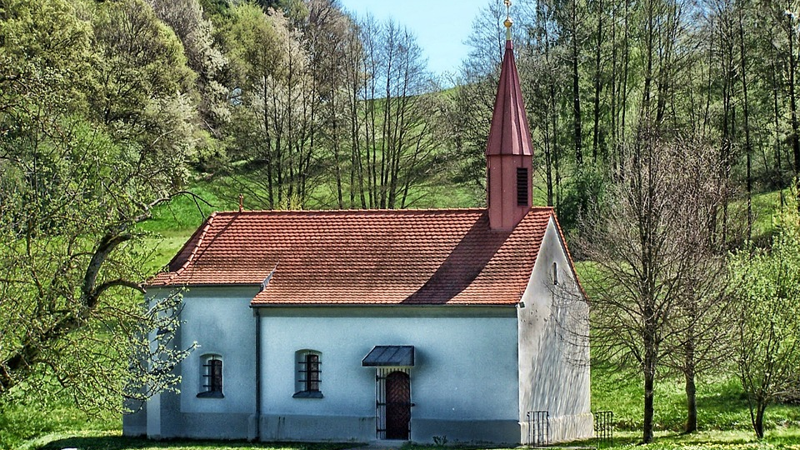
d
O "exército do céu" ou "estrelas do céu" na Bíblia representam os anjos não caídos, ou o povo de Deus nesta terra.
Notes:
Neste caso, refere-se apenas aos batalhões terrestres dos santos, pela interpretação que faz o anjo: “Mas, no fim do reinado deles, quando os transgressores tiverem chegado ao cúmulo, levantar-se-á um rei, feroz de semblante e que entende enigmas..., e destruirá os poderosos e o povo santo". Dan. 8.23-24. Ou seja: "o exército do céu..., E as estrelas" do vers.10 são interpretadas pelo anjo como o "povo santo".

Slide 29
"mas naquele tempo livrar-se-á o teu povo, todo aquele que for achado escrito no livro... Os que forem sábios, pois, resplandecerão como o fulgor do firmamento; e os que converterem a muitos para a justiça, como as estrelas sempre e eternamente".
Dan. 12.1,3

Slide 30
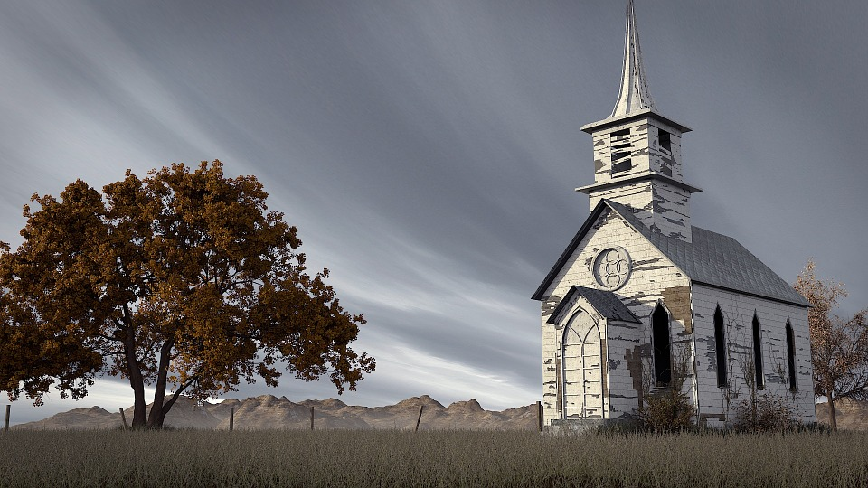
o exército celestial, ou as estrelas do céu representam o povo de Deus que foi perseguido pelo chifre pequeno.

Slide 31
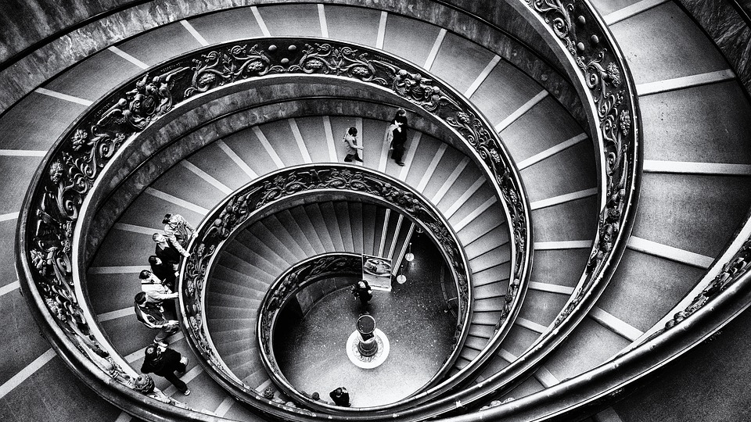
e
A história confirma essa continuidade
entre as duas Romas.
Notes:
Em 538 o bispo de Roma ocupou o trono de Roma, anteriormente ocupado pelo Césares no século IV; a Igreja adotou o sobrenome "Romana" e o papado foi instituído pela autoridade de Constantino; a Igreja preservou o direito romano e a língua romana (latim). A crueldade do Império também continuou na Idade Média, através da "Santa Inquisição"; deuses romanos eram mantidos no cristianismo paganizado como santos e na própria Sé Romana há imagens de deuses romanos a quem foram dados posteriormente nomes de apóstolos.

Slide 32
III. O Príncipe do Exército e o Chifre Pequeno

Slide 33
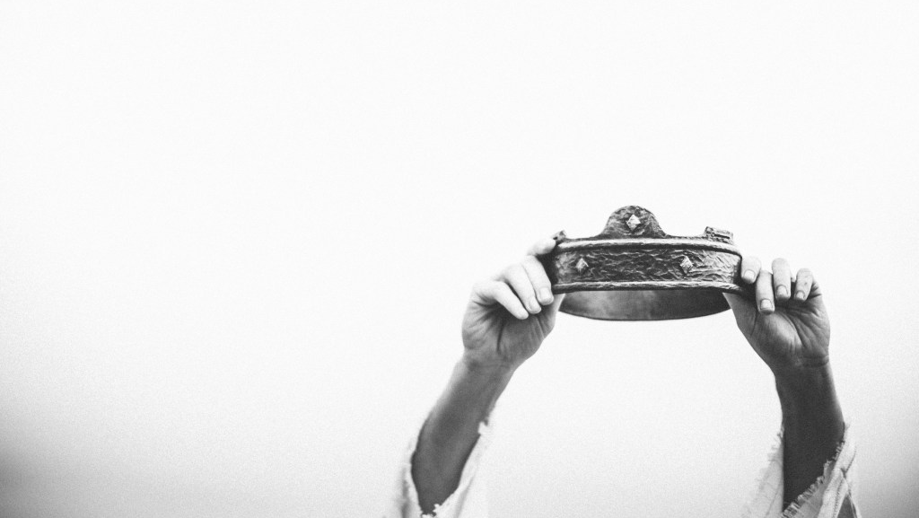
a
o Príncipe do Exército

Slide 34
"E sucedeu que, estando Josué perto de Jericó, olhou para cima e viu um homem na frente dele com uma espada desembainhada na mão. Josué foi até ele e disse: - Você é a favor de nós ou dos nossos inimigos? - Não - disse ele -, mas vim como comandante do exército do Senhor. Josué caiu no chão com o rosto, adorando-o e disse: - Que diz meu Senhor ao seu servo? O comandante do exército do Senhor disse a Josué: - Tire os sapatos dos pés, porque o lugar em que estás é santo. E fez Josué assim".
Jos. 5.13-15

Slide 35
o Príncipe do Exército é o próprio Jesus Cristo.
Notes:
Se o exército das estrelas é o povo de Deus na terra, o Príncipe do Exército é o próprio Jesus Cristo. O mesmo que apareceu a Josué e ajudou seu povo a conquistar Canaã.

Slide 36
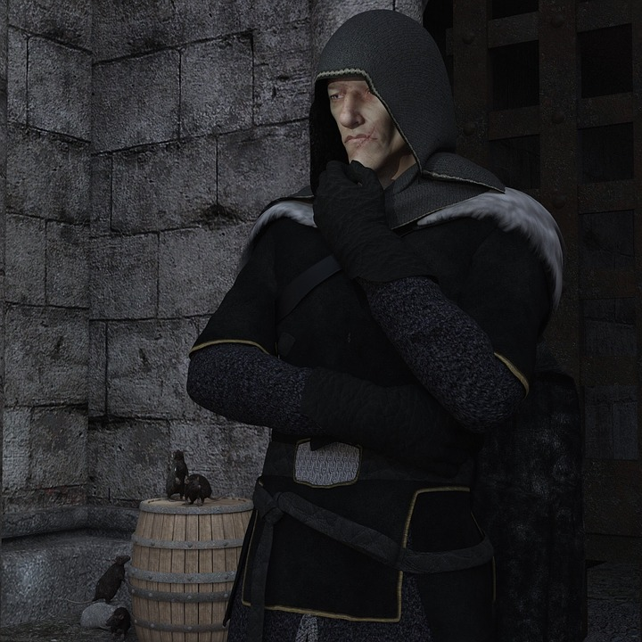
b
Quais são as atitudes que o chifre pequeno desempenha no capítulo 8?

Slide 37
“Cresceu até alcançar o exército dos céus, e atirou na terra alguns componentes do exército das estrelas e os pisoteou. Tanto cresceu que chegou a desafiar o príncipe do exército; suprimiu o sacrifício diário oferecido ao príncipe, e o local do santuário foi destruído.
Por causa da rebelião, o exército dos santos e o sacrifício diário foram dados ao chifre. Ele tinha êxito em tudo o que fazia, e a verdade foi lançada por terra.”
Daniel 8:10-12

Slide 38
"No final do reinado deles, quando a rebelião dos ímpios tiver chegado ao máximo, surgirá um rei de duro semblante, mestre em astúcias. Ele se tornará muito forte, mas não pelo seu próprio poder. Provocará devastações terríveis e será bem sucedido em tudo o que fizer. Destruirá os homens poderosos e o povo santo. Com o intuito de prosperar, ele enganará a muitos, e se considerará superior aos outros. Destruirá muitos que nele confiam e se insurgirá contra o Príncipe dos príncipes. Apesar disso, ele será destruído, mas não pelo poder dos homens.”
Daniel 8:23-25

Slide 39
Então o chifre pequeno:
Destrói e pisa o povo de Deus.
Se volta contra o Príncipe do Exército ou Príncipe dos Príncipes.
Interfere no “Sacrifício Diário” e no trabalho do Santuário.
Recebe autoridade para perseguir o povo de Deus e o seu Príncipe.
Tem também autoridade sobre homens poderosos.
Usa de astúcia e engano para alcançar seus objetivos.
Manda por terra a verdade e prospera no que faz.

Slide 40
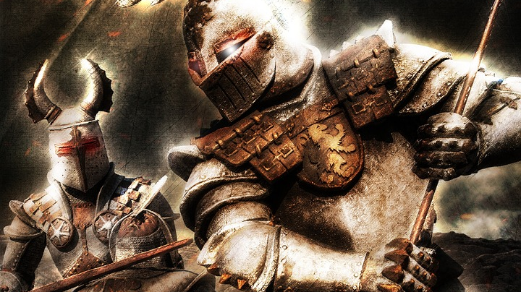
c
persegue o povo de Deus e tenta destruí-lo.
Notes:
O que vemos mais uma vez é que em suas ações o chifre pequeno mais uma vez se enquadra com as características da Igreja da Idade Média. Poderosa e que se impunha aos homens poderosos da época usava de todos os artifícios para manter seu poder e autoridade. Perseguia em nome de Deus e mandava torturar e matar a todos os que discordavam de sua posição oficial.

Slide 41
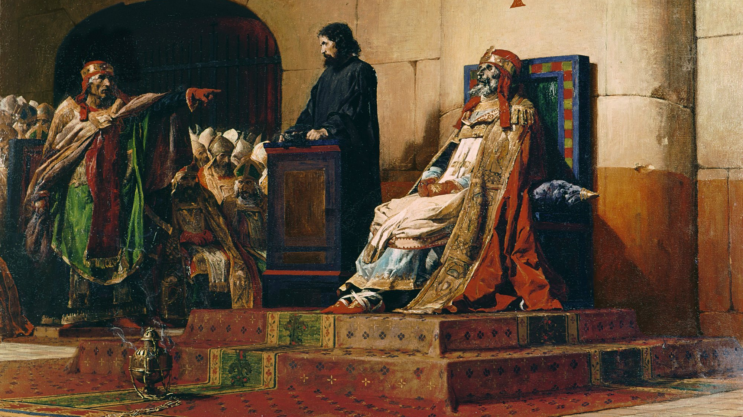
O Papa Sérgio III (904-911)
Notes:
apontado pelos seus próprios cardeais como “o escravo de todos os vícios”. chegou ao trono vaticano após matar seu antecessor, Leão V. Teve como amantes a esposa do senador e chefe militar de Roma, Teofilacto I, e também sua filha, uma prostituta adolescente chamada Marozia, com quem gerou um filho legítimo: ninguém menos que o seu sucessor, João XI. Começava assim o período papal conhecido na História como “pornocracia”.

Slide 42
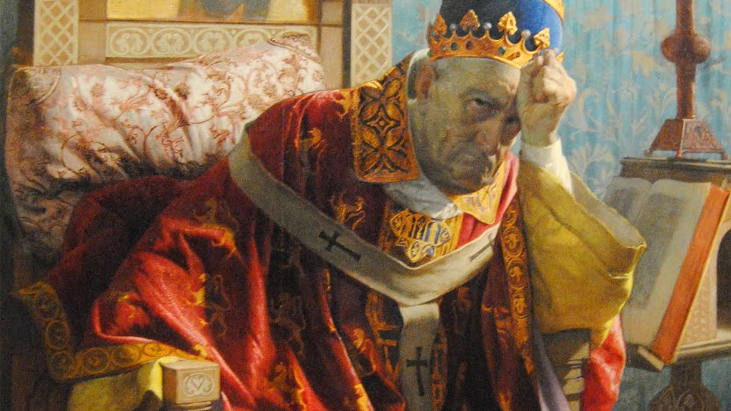
Bonifácio VIII
(1294-1303)
Notes:
Segundo historiadores, como Chamberlain, este papa praticou a simonia (venda de favores e objetos religiosos) e o nepotismo (preferência para a concessão de cargos aos familiares dentro da instituição). Outro historiador, Durant, assegura que Bonifácio praticou bruxaria, chamou Jesus Cristo de “hipócrita”, disse ser ateu, negou a vida futura e foi um pervertido pedófilo. O próprio Dante reservou a ele um lugar no inferno da Divina Comédia (Canto XIX), sem mesmo ele ter morrido.

Slide 43
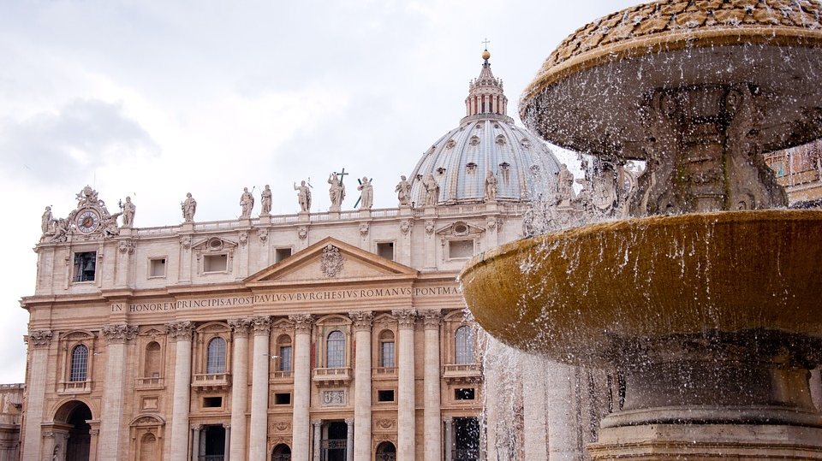
Estas histórias tristes apresentam um relato da difícil situação em que se encontrava a igreja no período que começou em 538 e foi até 1798.

Slide 44
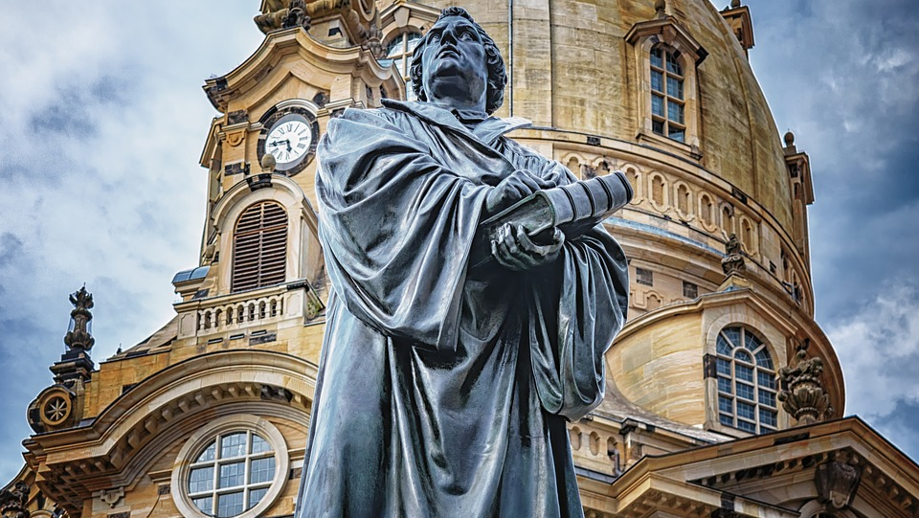
Deus não pode mais trabalhar com esta igreja e precisou levantar Reformadores para restaurassem a verdade que estava sendo perdida.

Slide 45
CONCLUSÃO

Slide 46
destruirá a muitos que vivem despreocupadamente;
Dan. 8:25

Slide 47
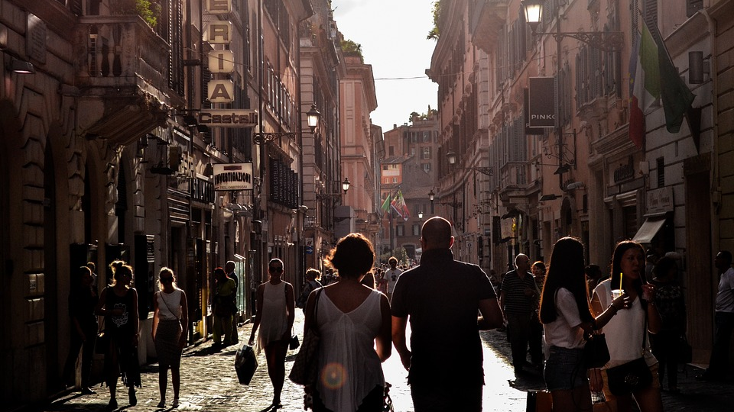
Os que vivem despreocupadamente são aqueles que não se importam com as coisas celestiais, que não tem o Reino de Deus como o principal em sua vida.

Slide 48

Aqueles que vivem em segurança são os que temem se afastar de sua zona de conforto e não buscam o pleno conhecimento da verdade.

Slide 49
E conhecereis a verdade, e a verdade vos libertará.
João 8:32

Slide 50

Devemos nos ocupar das coisas do céu, do mundo espiritual

Slide 51
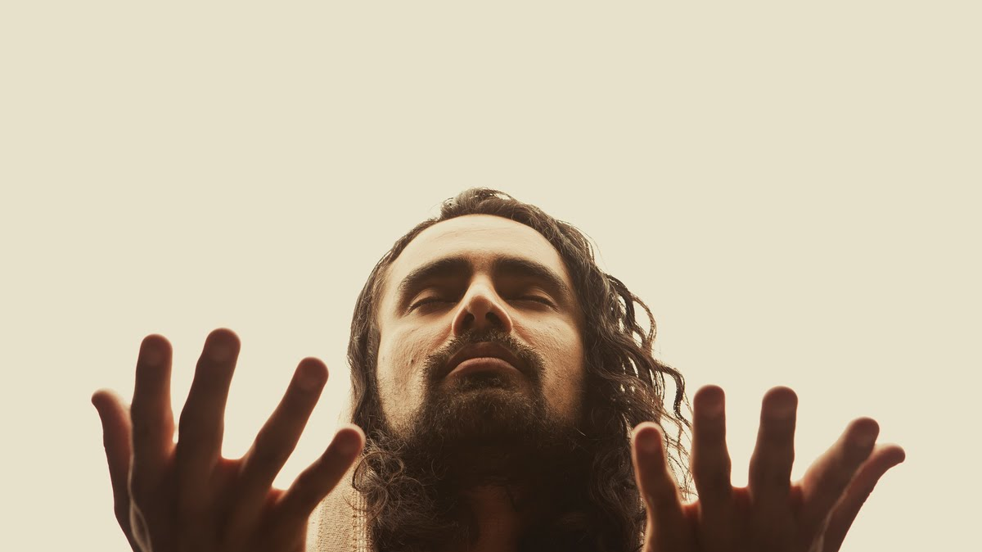
Nosso amado salvador está clamando.

Slide 52
Se vivermos hoje despreocupadamente e em suposta segurança, seremos com certeza vítimas deste terrível vilão.
Notes:
inimigo de Deus e seu povo, chamado Chifre Pequenos, e seremos destruídos por ele.

Slide 53
Portanto, não vos inquieteis, dizendo: Que havemos de comer? ou: Que havemos de beber? ou: Com que nos havemos de vestir? Pois a todas estas coisas os gentios procuram. Porque vosso Pai celestial sabe que precisais de tudo isso. Mas buscai primeiro o seu reino e a sua justiça, e todas estas coisas vos serão acrescentadas.
Mateus 6:31-33

